Slide 1
«КНИГА ПРИРОДЫ. ОСЕНЬ» ЭКОСИСТЕМА ПРУДА
выполнили:
учащиеся 3 «А» класса
МБОУ «Храбровская СОШ»
руководитель:
Абраконова Маргарита Вячеславовна
учитель начальных классов

Slide 2
ЦЕЛЬ ПРОЕКТА
Изучение условий существования жизни растений и животных в пруду.
Изучение осенних изменений в экосистеме пруда.

Slide 3
ЗАДАЧИ ПРОЕКТА:
1. Выяснить в каких условиях обитают растительные и животные организмы в экосистеме пруд.
2.Постарасться выяснить, какие виды растений и животных обитают в экосистеме пруд.

Slide 4
Анализ ситуации
Мы каждый день проходим мимо нашего пруда. И видим, как он постепенно зарастает, превращается в болото.
Мы решили выяснить, что из себя представляет экосистема пруда.

Slide 5
МЕТОДИКА РАБОТЫ
Наблюдение
Классификация материала
Опрос

Slide 6
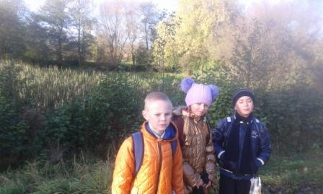
Обследование водоема Чтобы определить, в каком состоянии находится водоем, надо его обследовать. -вид водоема – пруд; -размер водоема – примерно 10000 кв. м; -движение воды – стоячая.

Slide 7
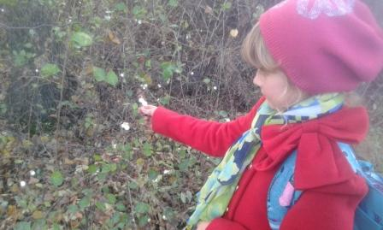
На берегу растёт ива, тростник обыкновенный, ольха серая, кустарник снежноягодник, боярышник, лишайники, мхи, клевер, тысячелистник.

Slide 8
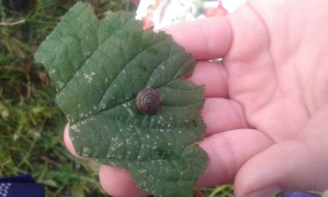
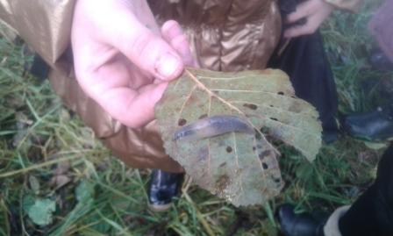
Из животных здесь можно встретить: лягушку озёрную, пауков, жуков – пожарников (клоп-солдатик), улиток.

Slide 9
Выводы и заключение
В ходе нашего исследования выявлено, что пруд является довольно старым водоемом. Пруд не очищается, что может привести к его заболачиванию в дальнейшем и переходе экосистемы «Пруд» в экосистему «Болото».

